Slide 1
嵌入式操作系统
主讲： 油海东
院系： 通信教研室302
QQ： 5315664
Web： www.youhaidong.cn
Email: hdyou@qau.edu.cn

Slide 2



第4章 LINUX软件管理
1.LINUX系统软件管理机制
2. APT高级软件包的管理工具

Slide 3
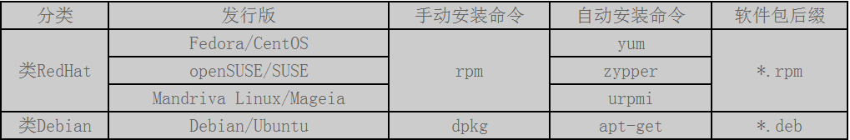
LINUX两种软件包管理机制
软件包的管理有两种方式：自动和手动
软件包安装最头疼的问题是依赖关系，因此各发行版后来开发了软件包的自动安装机制，可以帮助用户自动解决安装过程中的依赖关系。（安装时要保证正常访问网络）

Slide 4
Debian/UBUNTU软件包
Debian Linux开发出了APT软件包管理器。
  检查和修复软件包依赖关系
  利用Internet网络帮助用户主动获取软件包
APT工具再次促进了Deb软件包更为广泛地使用，成为Debian Linux的一个无法替代的亮点。

Slide 5
软件包的类型
Ubuntu有两种类型的软件包：二进制软件包（deb）和源码包（deb-src）。
  二进制软件包（Binary Packages）：它包含可执行文件、库文件、配置文件、man/info页面、版权声明和其它文档。通常Debian包文件的后缀为“.deb”，因此称为“Deb软件包”
  源码包（Source Packages）：包含软件源代码、版本修改说明、构建指令以及编译工具等。一般为.tar.gz压缩文件。源码包的安装方式和二进制包完全不同。
  以下提到的软件包管理机制都是指deb包。

Slide 6
软件包的命名
软件包的命名遵循以下约定：
通常，修订版本号是由Ubuntu开发者或创建这个软件包的人指定。在软件包被修改过之后，将修改版本号加一。
Filename_Version-Reversion_Architecture.deb
软件包名称
软件版本
修订版本
体系架构
g++_4.1.2-9ubuntu2_i386.deb
？
？
？
？

Slide 7
软件包的优先级
Linux为每个软件包指定了一个优先级，作为软件包管理器选择安装和卸载的一个依据。下表列出定义的所有软件包优先级描述。
级别 |  | 含义 | 补充说明
Required （必须） |  | 该级别软件包是保证系统正常运行所必须的 | 包含所有必要的系统工具。尽管Require级别的软件不能满足整个系统的服务，但至少能够保证系统正常启动。如果删除其中一个软件包，系统将受到损坏而无法恢复。例如bash、mount、upstart。
Important （重要） |  | 若缺少该级别软件包，系统会运行困难或不好操作 | 该级别软件包是一些实现系统底层功能的程序。例如，aptitude、ubuntu-keyring、cpio。
Standard （基本） |  | 该级别软件包是任何Linux系统的标准件 | 该级别的软件包可以支撑命令行控制台系统运行。通常作为默认安装选项。例如，memtest86、telnet、pppconfig、ed。
Optional （可选） |  | 该级别软件包是否安装不影响系统的正常运行 | 该级别的软件包用于满足用户特定的需求或服务。它们不会影响系统的正常运行。例如，X11、mysql、openoffic.org。
Extra （额外） |  | 该级别软件包可能与其它高级别软件包存在冲突

Slide 8
软件包的优先级
在Ubuntu系统中规定，任何高优先级的软件包都不能依赖于低优先级的软件包。

Slide 9
软件包的依赖性关系
某个软件组件是否能够正常运行或运行的更好，依赖于其他一些软件组件的存在。这样做的好处是，使系统更加致密、紧凑，减少中间环节可能引发的错误。然而，随即带来的两个负面问题是，软件组件依赖和软件组件冲突问题。
软件包管理器将依据软件包“依赖关系”完成组件的安装或卸载。
www.embedu.org

Slide 10
软件包依赖关系
依赖关系 | 关系描述
依赖（depends） | 要运行软件包A必须安装软件包B，甚至还依赖于B的特定版本，通常版本依赖有最低版本限制
推荐（recommends） | 软件包维护者认为所有用户都不会喜欢缺少软件包A的某些功能，而这些功能需要B来提供
建议（suggests） | 软件包B能够增强软件包A的功能
替换（replaces） | 软件包B安装的文件被软件包A中的文件删除或复盖了
冲突（conflicts） | 如果系统中安装了软件包B，那么软件包A将无法运行。“Conflicts”常和“replaces”同时出现
提供（provides） | 软件包A中包含了软件包B中的所有文件和功能
www.embedu.org

Slide 11
Ubuntu的deb包管理工具
UBUNTU根据用户交互方式的不同，可以将常见的deb软件包管理工具分为三类。
类别 | 常见工具举例 | 描述
命令行 | dpkg apt | 在命令行模式下完成软件包管理任务。为完成软件包的获取、查询、软件包依赖性检查、安装、卸载等任务，需要使用各自不同的命令
文本窗口界面 | dselect、aptitude、tasksel | 在文本窗口模式中，使用窗口和菜单可以完成软件包管理任务
图形界面 | synaptic (新立德) | 在X-Window图形桌面环境中运行，具有更好的交互性、可读性、易用性等特点

Slide 12
软件包管理工具功能
使用软件包管理工具能够实现以下功能：
  从Ubuntu软件源的镜像站点自动获取与安装软件相关的所有软件包
  将应用软件的相关文档打包成Deb软件包
  查询和检索Deb软件包信息
  检查当前操作系统中软件包的依赖关系
  安装和卸载Deb软件包

Slide 13
新立德图形界面管理工具
Synaptic
Ubuntu Linux在图形桌面环境下使用最广泛的软件包管理工具，在中文Ubuntu系统中，被称为“新立得”软件包管理器。
synaptic底层仍是依赖于APT包管理命令。
除了具有软件包的安装、卸载、升级、查询等功能，同时还增加了软件包过滤、版本锁定、强制安装等功能。
而且，synaptic利用主菜单、关联菜单、工具栏、视窗、标记符号等可视化工具，使用户可以很快掌握操作方法。因而，synaptic所具有的非常优良的交互性、可读性、易用性。

Slide 14
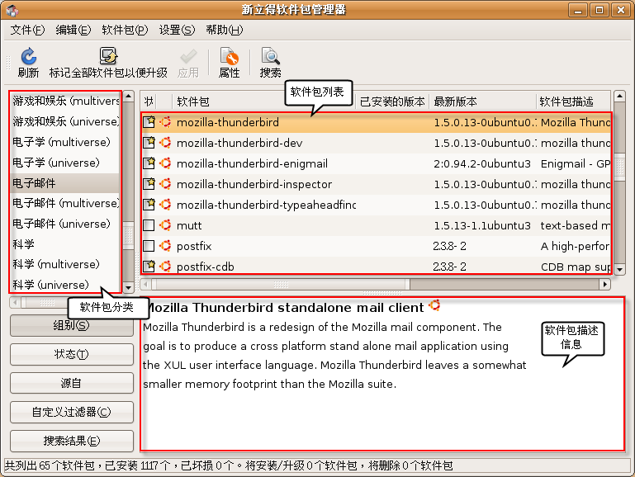
图形界面管理工具

Slide 15
Dpkg命令软件包管理
dpkg是Ubuntu Linux中最基本的命令行软件包管理命令，用于安装、编译、卸载和查询Deb软件包。
缺陷：
  第一，不能主动从镜像站点获取软件包；
  第二，安装软件包时，无法检查软件包的依赖关系。
因此，在对一个软件组件的依赖关系不清楚的情况下，建议使用APT软件包管理器。
除非用户对软件包的依赖关系非常清楚，再使用dpkg。

Slide 16
dpkg软件包管理器
  dpkg相关命令
    dpkg –l 列出当前安装的deb包
    dpkg -i <package> 安装一个在本地文件系统上存在的Debian软件包
    dpkg -r <package> 移除一个已经安装的软件包
    dpkg -P <package> 移除已安装软件包及配置文件
    dpkg -L <package> 列出安装的软件包清单
    dpkg -s <package> 显出软件包的安装状态
    dpkg-reconfigure <package> 重新配置一个已经安装的软件包

Slide 17
第4章 LINUX软件管理
1.LINUX系统软件管理机制
2. APT高级软件包的管理工具

Slide 18
APT工作原理
APT（Advanced Packaging Tool）是Ubuntu Linux中功能最强大的命令行软件包管理工具，用于获取、安装、编译、卸载和查询Deb软件包，以及检查软件包依赖关系。
Ubuntu采用集中式的软件仓库机制，将各式各样的软件包分门别类地存放在软件仓库中，进行有效地组织和管理。然后，将软件仓库置于许许多多的镜像服务器中，并保持基本一致。这样，所有的Ubuntu用户随时都能获得最新版本的安装软件包。因此，对于用户，这些镜像服务器就是他们的软件源（reposity）。

Slide 19
软件源
“软件源”是指散布在互联网中的众多服务器，在这些服务器中存放了大量的软件包，用于进行用户主机的更新和升级。
软件源中存放了数以千计的软件包，良莠不齐，来源不一，因此有必要对软件源中的软件包做一定的分类管理，以保证系统更新的安全性。

Slide 20
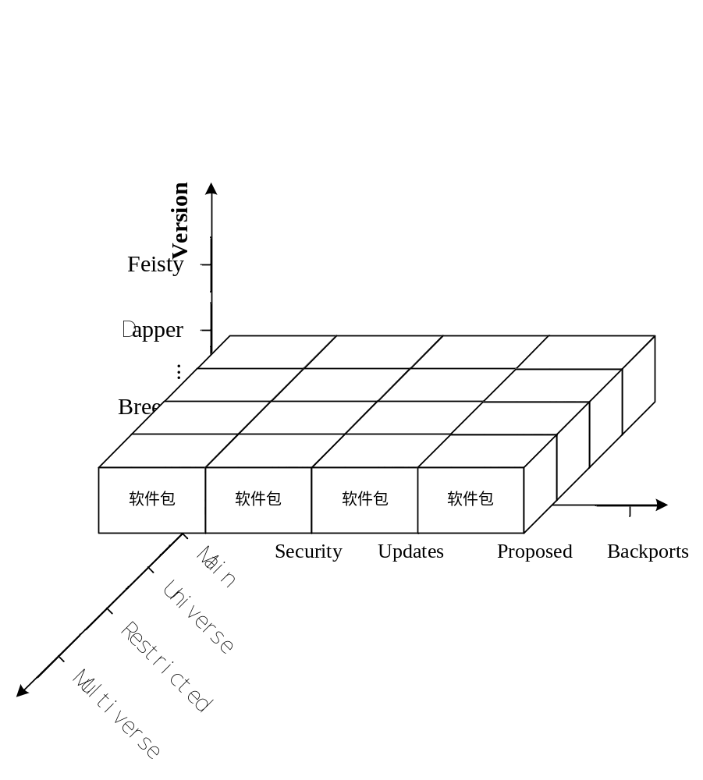
软件源
将软件包从两个维度——支持力度和安装必要性，合理的进行了划分，如右图所示。
可以看出，Ubuntu的每一个版本都是安装这个软件包分类体系管理软件源的，并一直延续下去。

Slide 21
软件源
根据软件包的开发组织对该软件的支持程度，以及遵从的开源程度，划分为如下四类：
核心（Main）：官方维护的开源软件，是由Ubuntu官方完全支持的软件，包括大多数流行的、稳定的开源软件，是Ubuntu默认安装的基本软件包；
公共（Universe）：社区维护的开源软件，是由Ubuntu社区的计算机爱好者维护的软件，是Linux世界中完全自由和开源部分，包括了绝大多数的开源软件。这些软件都是以“Main”中的软件包为基础，编写而成，因此不会与“Main”软件包发生冲突。但是这些软件包没有安全升级的保障。用户在使用Universe软件包时，需要考虑这些软件包存在的不稳定性；
受限（Restricted）：官方维护的非开源软件，是专供特殊用途，而且没有自由软件版权，不能直接修改软件，但依然被Ubuntu团队支持的软件；
多元化（Multiverse）：非Ubuntu官方维护的非开源软件，是指那些非自由软件，通常不能被修改和更新，用户使用这些软件包时，需要特别注意版权问题。

Slide 22
软件源
根据软件包的必要性和安全性，将软件包从另一个角度划分为四类：
安全更新（Security）：稳定的、安全的软件包，是必须要安装的；
最新更新（Updates）：最新完成的更新软件包，建议安装的；
推荐更新（Proposed）：提前释放出的更新，处于alpha测试阶段的软件包；
修补性更新（Backports）：在Ubuntu旧版本中部分地添加新功能，该类软件包无任何技术支持。

Slide 23
软件源配置文件
APT软件包管理器在一个文件中列出可获得软件包的镜像站点地址，这个软件源配置文件就是/etc/apt/sources.list。
文件格式：
deb http://cn.archive.ubuntu.com/ubuntu/ feisty main restricted universe multiverse
deb-src http://cn.archive.ubuntu.com/ubuntu/ feisty main restricted universe multiverse
每次修改完/etc/apt/sources.list文件后，一定要运行“apt-get update”命令，才会使更改有效。

Slide 24
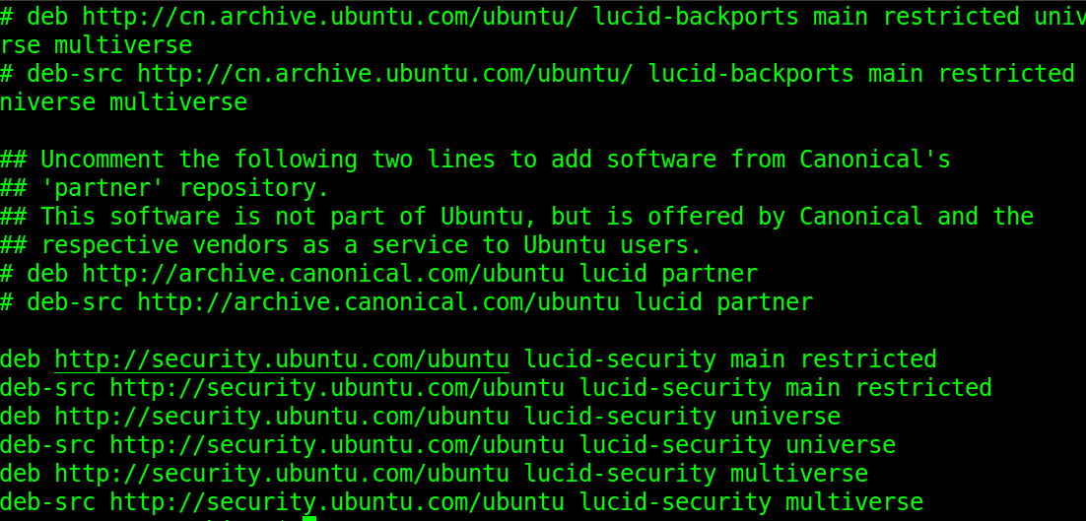
Ubuntu10.04的APT源

Slide 25
APT软件包管理命令
APT并不是某个具体的命令，而是一组命令，几个常用的APT命令：
  apt-get：用于软件包安装、卸载、升级等操作；
  apt-cache：用于查询软件包信息；
  apt-show-versions：用于显示系统中软件包版本信息；
  apt-config：用于读取APT配置文件的简单工具；

Slide 26
apt-get命令
apt-get subcommands [ -d | -f | -m | -q | --purge | --reinstall | - b | - s | - y | - u | - h | -v ] pkg
subcommands | 描述
update | 下载更新软件包列表信息
upgrade | 将系统中所有软件包升级到最新的版本
install | 下载所需软件包并进行安装配置
remove | 卸载软件包
autoremove | 将不满足依赖关系的软件包自动卸载
source | 下载源码包
build-dep | 为源码包构建所需的编译环境
dist-upgrade | 发布版升级
dselect-upgrade | 根据dselect的选择来进行软件包升级
clean | 删除缓存区中所有已下载的包文件
autoclean | 删除缓存区中老版本的已下载的包文件
check | 检查系统中依赖关系的完整性

Slide 27
apt-get命令
apt-get subcommands [ -d | -f | -m | -q | --purge | --reinstall | - b | - s | - y | - u | - h | -v ] pkg
选项 | 描述
-d | 仅下载软件包，而不安装或解压
-f | 修复系统中存在的软件包依赖性问题
-m | 当发现缺少关联软件包时，仍试图继续执行
-q | 将输出作为日志保留，不获取命令执行进度
--purge | 与remove子命令一起使用，完全卸载软件包
--reinstall | 与install子命令一起使用，重新安装软件包
-b | 在下载完源码包后，编译生成相应的软件包
-s | 不做实际操作，只是模拟命令执行结果
-y | 对所有询问都作肯定的回答，apt-get不再进行任何提示
-u | 获取已升级的软件包列表
-h | 获取帮助信息
-v | 获取apt-get版本号
www.embedu.org

Slide 28
更新源
如果默认的软件源不能使用，可上网搜索速度较快的源，修改/etc/apt/sources.list文件后，执行更新命令：sudo apt-get update（需要时间和网速有关，大概10分钟？）
老版本的ubuntu已经停止更新了，如果要继续更新，可以更改/etc/apt/sources.list中的更新地址。
编辑/etc/apt/sources.list文件，把源的地址改为http://old-release.ubuntu.com/ubuntu/，注意不要把后面的系统版本和分类删了。

Slide 29
apt-get安装与删除
安装cmatrix
  sudo apt-get install cmatrix
删除cmatrix
  sudo apt-get remove cmatrix

Slide 30
apt-get
“apt-get check”检查软件包依赖关系
“apt-get -f install”修复依赖关系。
在处理依赖关系上，apt-get会自动下载并安装具有依赖关系（depends）的软件包，但不会处理与安装软件包存在推荐（recommends）和建议（suggests）关系的软件包。
使用apt-get命令进行安装、卸载、升级等操作，只默认处理具有依赖关系的软件包,其他关系的软件包需要用户另行安装。

Slide 31
清理软件包缓冲区
清理整个软件包缓冲区
如果用户认为软件包缓冲区中的文件没有任何价值了，有必要删除全部下载的软件包。可以使用“apt-get clean”清理整个软件包缓冲区，除了lock锁文件和partial目录。
wdl@UbuntuFisher:~$ ls /var/cache/apt/archives/
lock partial rxvt_1%3a2.6.4-10_i386.deb rxvt_2.6.4-12_i386.deb xchat_2.8.0-0ubuntu4_i386.deb
wdl@UbuntuFisher:~$ sudo apt-get clean
wdl@UbuntuFisher:~$ ls /var/cache/apt/archives/
lock partial

Slide 32
清理软件包缓冲区
按照依赖关系清理缓冲区中多余的软件包
  如果用户希望缓冲区中只保留最新版本的软件包，多余版本全部清除，可以使用“apt-get autoclean”命令。
wdl@UbuntuFisher:~$ ls /var/cache/apt/archives/
lock partial rxvt_1%3a2.6.4-10_i386.deb rxvt_2.6.4-12_i386.deb xchat_2.8.0-0ubuntu4_i386.deb
wdl@UbuntuFisher:~$ sudo apt-get autoclean
正在读取软件包列表... 完成
正在分析软件包的依赖关系树
读取状态信息... 完成
Del rxvt 2.6.4-12 [201kB]
wdl@UbuntuFisher:~$ ls /var/cache/apt/archives/
lock partial rxvt_1%3a2.6.4-10_i386.deb xchat_2.8.0-0ubuntu4_i386.deb
从以上命令的执行结果可以看出，“apt-get autoclearn”在分析了依赖关系后，删除了多余的rxvt软件包。总之，“apt-get autoclean”仅删除那些过时的文件。

Slide 33
apt-cache查询软件包信息
使用apt-cache命令完成查询软件源和软件包的相关信息。
apt-cache subcommands [ -p | -s | - q | - i | - c | -h ] pkg
子命令 | 描述
showpkg | 获取二进制软件包的常规描述信息
showsrc | 获取源码包的详细描述信息
show | 获取二进制软件包的详细描述信息
stats | 获取软件源的基本统计信息
dump | 获取软件源中所有软件包的简要信息
dumpavail | 获取当前中已安装的所有软件包的描述信息
unmet | 获取所有未满足的依赖关系
search | 根据正则表达式检索软件包
depends | 获取该软件包的依赖信息
rdepends | 获取所有依赖于该软件包的软件包
pkgnames | 列出所有已安装软件包的名字
policy | 获取软件包当前的安装状态
www.embedu.org

Slide 34
apt-cache选项
选项 | 描述
-p | 软件包的缓存
-s | 源代码包的缓存
-q | 关闭进度获取
-i | 获取重要的依赖关系，仅与unmet命令一起使用
-c | 读取指定配置文件
-h | 获取帮助信息
APT命令会扫描软件源中每一个镜像站点服务器，为可用的软件包资源建立索引文件，并存放在本地的/var/lib/apt/lists/目录中。

Slide 35
源码包的安装
1.获取源码，xxxx.tar.gz
2.解压源码tar xzvf xxx.tar.gz
3.配置./configure –prefix=/opt/xxx（配置安装目录）
4.编译make
5.安装make install
6.删除make uninstall，或者直接删除/opt/xxx目录
注意：源码安装前应先安装编译工具
sudo apt-get install build-essential

